Slide 1


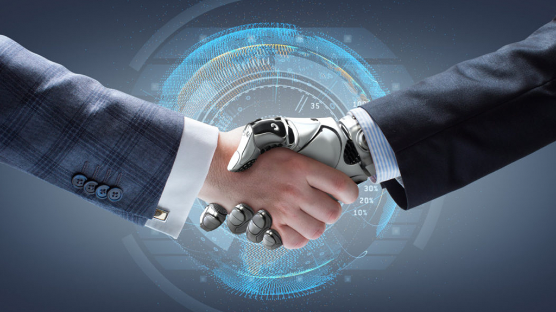
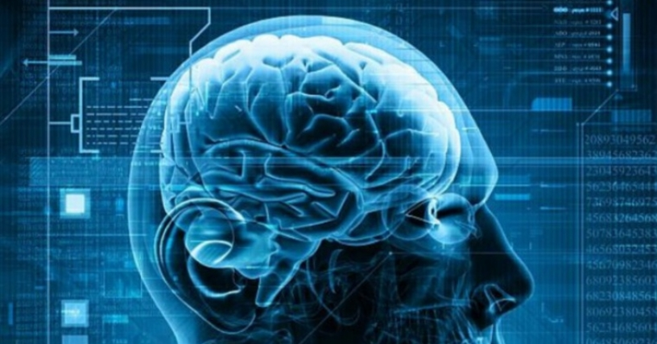
“TENDENCIAS DE LA INTELIGENCIA ARTIFICIAL PARA LOS NEGOCIOS”
SANTIAGO DUARTE ALFONSO –
Presidente de Competencia Gerencial Internacional

Slide 2

El propósito de una empresa es la razón de su existencia, es decir, lo que hace, por qué lo hace y para qué lo hace.
Es la esencia que conecta la misión de la empresa con sus empleados.
El propósito de una empresa es importante porque:
Define la cultura y las estrategias de la organización
Ayuda a atraer y retener talento
Impacta en el bienestar de los empleados y de la comunidad
Puede ser un factor diferencial en el mercado

Slide 3
PROPOSITO EMPRESARIAL
Es la razón de ser de una empresa, va más allá de los beneficios y se enfoca en el impacto que una empresa quiere tener en el mundo.
Un propósito empresarial bien definido puede ser una fuente de motivación para los empleados y un factor diferencial en el mercado.
Para establecer el propósito de una empresa, se puede responder a preguntas como: ¿Por qué existe la empresa, ¿Qué valor puede aportar, ¿Qué papel desempeña en el contexto social.
El propósito de una empresa debe ser consistente a largo plazo y reflejarse en todas las acciones y políticas de la organización.

Slide 4
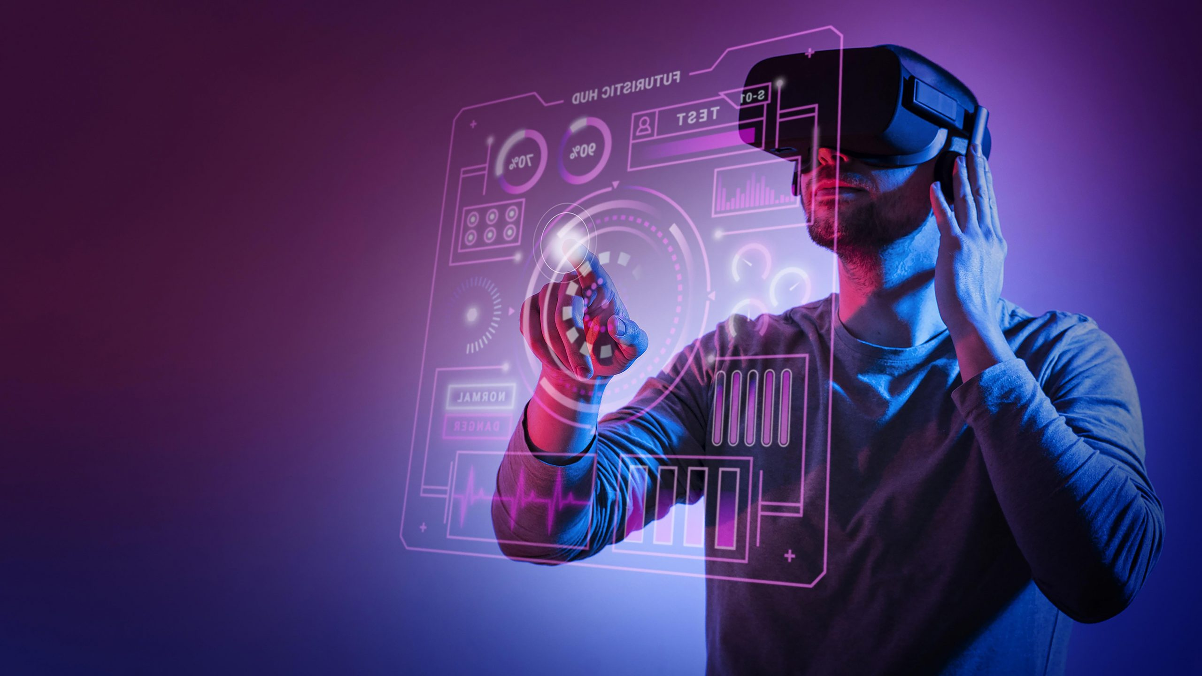
LA IA APLICADA A LOS NEGOCIOS
No significa que los trabajadores sean reemplazados por máquinas, sino que trabajarán en conjunto para lograr una mayor eficiencia y resultados.
La IA puede analizar grandes cantidades de datos en tiempo récord en comparación con la capacidad humana, permitiendo generar reportes en segundos.
Esto libera tiempo para que los empleados puedan enfocarse en tareas más importantes y de mayor valor agregado o en el fortalecimiento de otros conocimientos como certificaciones, conocimiento del producto o habilidades blandas.

Slide 5
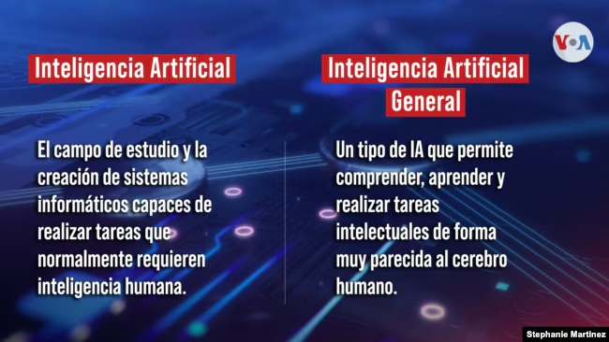

Slide 6


Slide 7
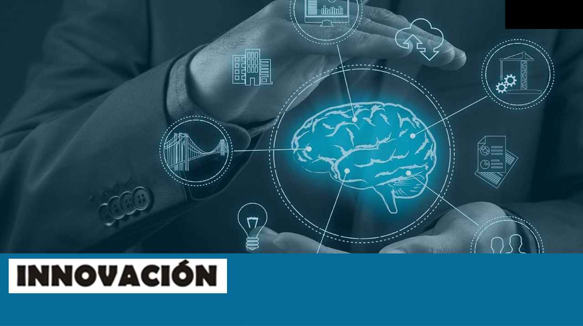

La innovación en los negocios es el proceso de introducir nuevos productos, servicios, procesos o modelos de negocio en el mercado.
El objetivo es mejorar los resultados, aumentar la competitividad y promover el crecimiento de la empresa.
La innovación puede ser incremental, es decir, mejorar productos o servicios existentes, o radical, que implica crear productos o servicios completamente nuevos.

Slide 8

TENDENCIAS DE LA IA EN LOS NEGOCIOS
Debemos explorar las cuatro tendencias de IA que se espera tengan un impacto significativo en los negocios en los próximos años.
Las tendencias claves de la inteligencia artificial en los negocios incluyen el aumento de la automatización, la integración de IA en la toma de decisiones estratégicas, la personalización avanzada de productos y servicios y la expansión del uso de IA en diversos sectores como la salud, las finanzas, las manufacturas y otros.

Slide 9
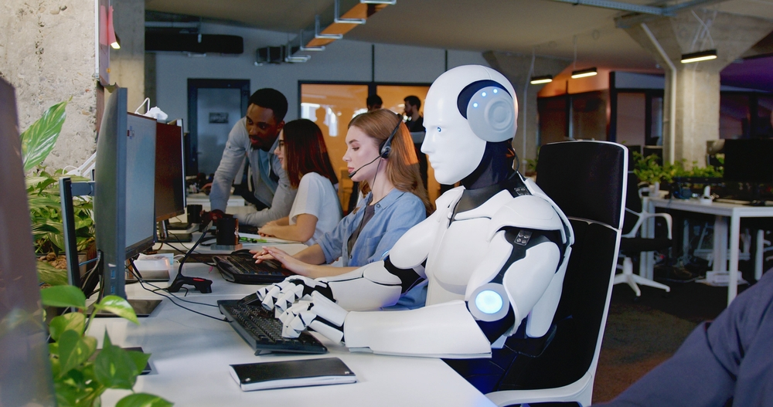
Según la encuesta global de Mckinsey, en el mercado empresarial de los EEUU, 8 de cada 10 empresas están dirigiendo sus esfuerzos para adoptar la transformación digital en sus negocios.
Podemos considerar que esta creciente demanda se debe a que la IA para empresas está tan integrada en nuestra vida diaria que a veces no somos conscientes de ello.

Slide 10
TENDENCIAS DE LA IA EN LOS NEGOCIOS
En los últimos años la IA ha ganado cada vez más espacio en la vida de las personas y en las empresas, convirtiéndose en imprescindible para la gestión empresarial, la fidelización de clientes, la automatización de procesos, el seguimiento del mercado y la definición de estrategias.
Se debe resaltar que independientemente del tamaño o segmento de la empresa, es posible utilizar soluciones de inteligencia artificial de una forma más competitiva.
1. Automatización
Considerando que la automatización es el acto de reemplazar una actividad humana recurrente y estándar por una herramienta tecnológica, el uso de la IA en los negocios puede aplicarse de diferentes formas, tales como: Analytic Process Automation, Machine Learning, RPA (Robotic Process Automation) y otras.

Slide 11
2. Personalización
Este proceso está íntimamente ligado a brindar una mejor experiencia y satisfacción al cliente, principalmente porque genera una mayor lealtad además de un trato personalizado que se adapta a las necesidades de cada cliente.
3. Anticipación
A través de modelos predictivos, es posible estudiar grandes volúmenes de datos y estadísticas, a fin de predecir actividades futuras para dimensionar los recursos necesarios. Con este tipo de tecnología es posible: estimar volúmenes de ventas, proyectar volúmenes de inventario, crear campañas de marketing personalizadas para públicos específicos y muchas otras posibilidades.

Slide 12
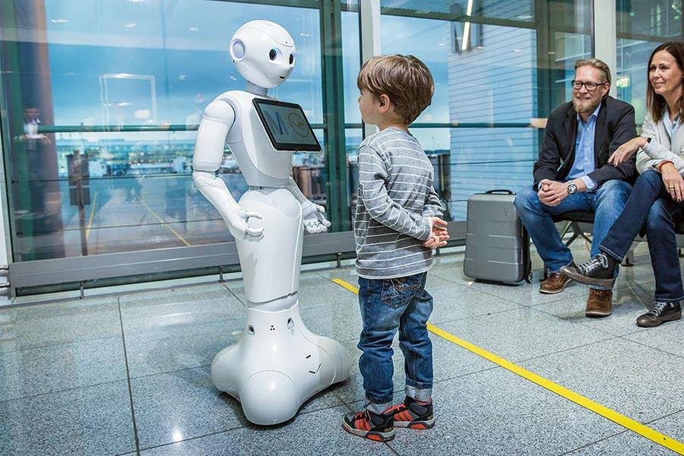
En resumen, es importante enfatizar que los cambios en todos los procesos de gestión y desarrollo en nuestras organizaciones ya están ocurriendo.
En este sentido, las empresas que quieran destacarse en el mercado no pueden quedar al margen de las nuevas tendencias en la aplicación de la Inteligencia Artificial en los negocios.

Slide 13
Los beneficios de la IA en los negocios son:
Aumento de la productividad
Automatizar tareas repetitivas, que permite a los empleados centrarse en otras actividades.
Mejora de la experiencia del cliente
Analizar los datos de los clientes para ofrecerles productos y servicios personalizados.
Toma de decisiones más precisas
Proporcionar información y análisis basados en datos reales, lo que facilita la toma de decisiones estratégicas.
Automatizar tareas repetitivas, lo que reduce la necesidad de contratar personal.
Incremento de la innovación - Reducción de costos
La IA puede liberar al personal de tareas repetitivas, lo que promueve el pensamiento creativo.

Slide 14
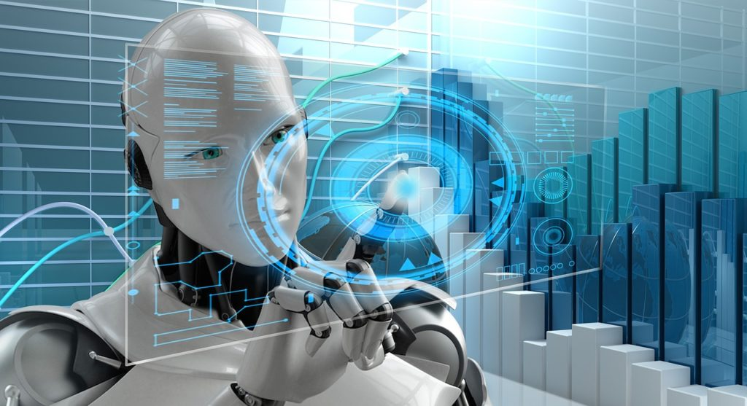
aplicaciones de la IA en los negocios
Algunas de las aplicaciones de la IA en los negocios son:
Predecir el comportamiento del cliente,
Proporcionar soporte al cliente
Ofrecer recomendaciones personalizadas,
Prevenir actividades fraudulentas,
Generar contenido de alta calidad.

Slide 15
Tendencia 1: Asistentes virtuales avanzados
Se espera que los asistentes virtuales, no solo continúen creciendo a nivel adopción de usuario si no, que también adquieran capacidades avanzadas como comunicación en voz natural, conversaciones proactivas, se comuniquen con otros bots y más.

Slide 16
Esto permitirá a los empleados realizar tareas más complejas y estratégicas, mientras que la IA se encarga de las tareas repetitivas y rutinarias
Tendencia 2: Fuerza laboral aumentada por IA
La integración de la Inteligencia Artificial en el entorno laboral ha sido clave para optimizar procesos, incrementar la productividad y los ingresos durante 2023, pero en 2024 podremos observar con más fuerza cómo genera nuevos puestos de trabajo y “aumenta” a aquellos existentes.
La fuerza laboral aumentada por IA se refiere a la actualización y fortalecimiento de las habilidades de los trabajadores mediante esta tecnología.

Slide 17
Tendencia 3: IA multimodal
Los modelos de Inteligencia Artificial tradicionales se han enfocado hasta ahora en el procesamiento de datos de una sola modalidad, es decir, solo texto, solo imágen o video y otros.
Un modelo de IA multimodal permitirá entrenar a una herramiento para descubrir, correlacionar y comunicarse entre distintos tipos de modalidades o formatos de información, lo que le permitirá tener una mejor comprensión y ofrecer resultados más ricos y complejos.
Tomemos como ejemplo la diferencia de la experiencia humana entre una llamada de voz a una llamada de video.
Contar con una imagen y con audio nos brinda mayor información de nuestro interlocutor: podemos analizar sus expresiones faciales y eso, en combinación con el tono de voz, llevarnos a concluir que se encuentra tranquilo, feliz o concentrado.

Slide 18

Lo mismo sucede con un modelo de IA multimodal, al poder integrar distintas modalidades de información, se pueden obtener resultados más precisos y completos.
Esta tendencia es particularmente relevante para el servicio al cliente, ya que un bot multimodal no sólo podrá comunicarse con una persona por texto, sino que también podrá hacerlo por voz si el cliente desea cambiar de canal, analizar sus sentimientos y resumir la conversación para los agentes humanos.

Slide 19
Tendencia 4: CX hiperpersonalizada por IA
Antes de la era IA ya era posible conectar los CRM’s con las herramientas de automatización y personalizar a cierto nivel algunas comunicaciones como las campañas de email.
Con esta tecnología hemos evolucionado de incluir los nombres reales de los clientes en los textos, a incluir fechas de vencimiento de pago o renovación de membresías.
La última de las tendencias de IA para los próximos años es la hiper personalización de la experiencia del cliente.
Es llevar un paso más allá lo que la automatización nos permitía.
La IA aprovecha toda la información disponible para crear interacciones profundamente personalizadas en cada punto de contacto del customer journey.

Slide 20
Esto significa que los clientes pueden recibir recomendaciones, respuestas y ofertas específicamente diseñadas para ellos en tiempo real, basadas en sus intereses, comportamientos y preferencias reales.
El enfoque basado en datos de la hiper personalización impulsada por IA, pone al cliente en el centro de las estrategias de marketing, ventas y servicios al cliente.
Al reducir el ruido de información irrelevante, aumenta la relevancia de los mensajes y la eficacia de las interacciones. Esto mejora su experiencia y puede conducir a una mayor retención de clientes y lealtad a la marca.
Estas son solo algunas tendencias de IA para los próximos años. novedades en el futuro cercano.

Slide 21
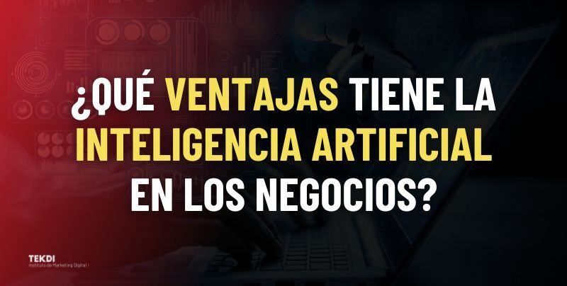
La IA proporciona una herramienta sin precedentes para procesar y analizar rápidamente grandes cantidades de datos de manera precisa. Mediante el uso de algoritmos sofisticados, los sistemas de IA pueden detectar patrones y tendencias rápidamente que de otra manera pasarían desapercibidos, proporcionando a las empresas información valiosa para tomar decisiones.

Slide 22
Se puede automatizar tareas mundanas; liberando a los empleados para que se concentren en actividades más complejas y estratégicas, aumentando así la productividad y reduciendo las posibilidades de error humano.
Al aprovechar el poder de la IA, las empresas pueden obtener una ventaja competitiva y optimizar sus operaciones para ofrecer mejores productos y servicios a sus clientes.
La inteligencia artificial también tiene el potencial de mejorar enormemente la experiencia del cliente.
Los asistentes virtuales impulsados por la IA pueden interactuar con los clientes en tiempo real, proporcionando asistencia personalizada y respondiendo rápidamente a las consultas.

Slide 23
Estos sistemas inteligentes son capaces de comprender el lenguaje natural, aprender de las interacciones con los clientes y proporcionar respuestas precisas y relevantes.
Este nivel de capacidad de respuesta y eficiencia puede mejorar significativamente la satisfacción y la lealtad de los clientes.
También, la IA puede analizar los datos de los clientes para identificar tendencias y preferencias.
Permitiendo a las empresas personalizar sus ofertas para satisfacer mejor las necesidades individuales.
Al proporcionar recomendaciones personalizadas y campañas de marketing dirigidas, la IA puede ayudar a las empresas a atraer y retener clientes, impulsando el crecimiento de los ingresos.

Slide 24
La IA ofrece soluciones para proteger las empresas de amenazas cibernéticas.
Con el aumento de la sofisticación del cibercrimen, las soluciones de seguridad impulsadas por IA pueden brindar protección proactiva y adaptativa.
Los algoritmos pueden monitorear el tráfico de la red, detectar anomalías e identificar posibles amenazas antes de que causen daño.
Al aprender continuamente de patrones y comportamientos, los sistemas de IA pueden estar por delante de los cibercriminales y proteger los datos comerciales confidenciales.
La IA puede automatizar el proceso de detección y respuesta a incidentes de seguridad, minimizando el tiempo de respuesta y limitando el impacto de posibles brechas.
Al utilizar soluciones de ciberseguridad impulsadas por IA, las empresas pueden proteger sus activos, mantener la confianza de los clientes y reducir los riesgos financieros y de reputación.
La IA ofrece un inmenso potencial para la innovación y la resolución de problemas. que tiene muchas más.

Slide 25
Los algoritmos de IA pueden analizar conjuntos de datos complejos, identificar tendencias y generar ideas que pueden conducir a descubrimientos y avances innovadores.
En ámbitos como la medicina y la atención médica, la IA puede ayudar en el diagnóstico de enfermedades, predecir resultados y desarrollar planes de tratamiento personalizados.
En la fabricación, los sistemas impulsados por IA pueden optimizar los procesos de producción, reducir el desperdicio y mejorar el control de calidad.
Al aprovechar las capacidades de la IA, las empresas pueden desbloquear nuevas oportunidades, fomentar la innovación y mantenerse a la vanguardia en el entorno empresarial de hoy en día.

Slide 26
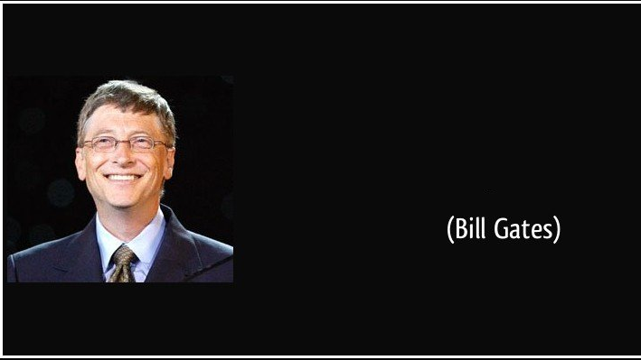
Trabajamos con el objetivo de hacer obsoletos nuestros productos antes que otros lo hagan

Slide 27


Slide 28
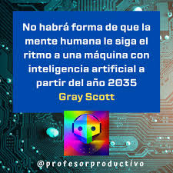

Slide 29
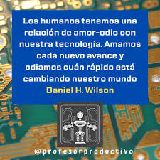

Slide 30
MUCHAS GRACIAS POR SU ATENCION

